Slide 1
TIẾNG VIỆT 1
Tập 1
Tuần 11
Bài 54: ươm – ướp

Slide 2

Bài 54: ươm - ươp
ươm
ươp

Slide 3
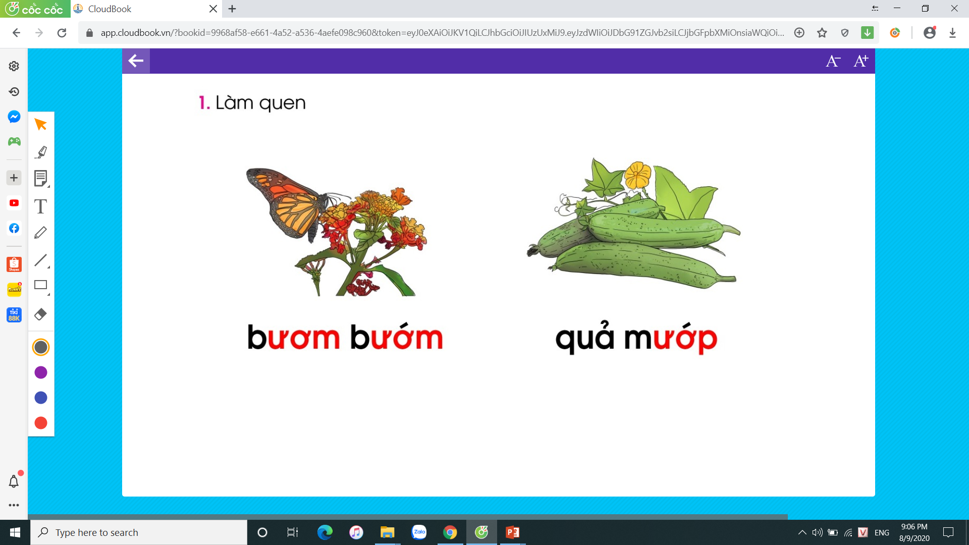
ươm
ươ
m
ươ - mờ - ươm
bươm bướm

Slide 4
bướm
bướm
b
ướm
bờ - ươm – bươm - sắc - bướm

Slide 5
bướm
bướm
b
ướm
bờ - ươm – bươm - sắc - bướm

Slide 6
ươp
ươ
p
ươ - pờ - ươp
mướp

Slide 7
mướp
mướp
m
ướp
mờ - ươp - mươp - sắc - mướp

Slide 8
So sánh
ươm
ươp

Slide 9

Bảng gài
ươm
bướm
ươp
mướp

Slide 10
ươm
ươp
bươm bướm
quả mướp

Slide 11


Slide 12
Thư giãn

Slide 13
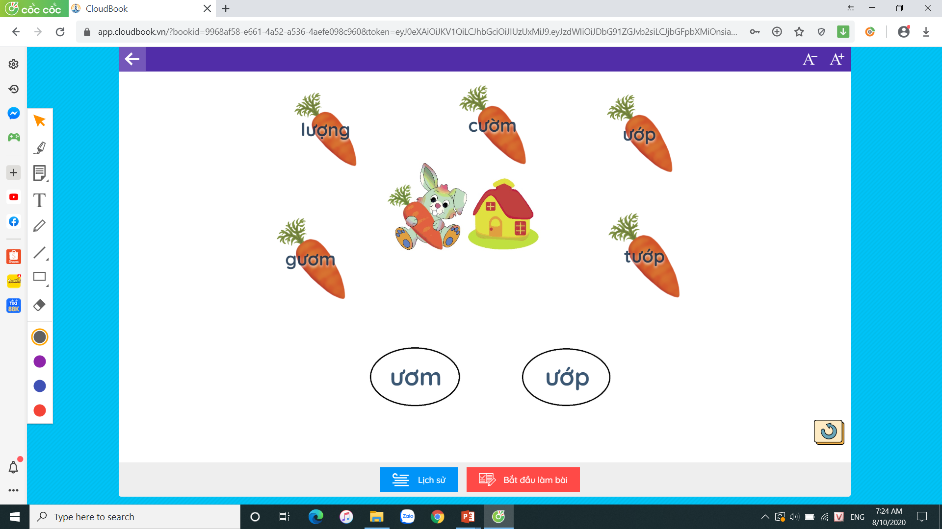
Giúp thỏ đem cà rốt về hai kho cho đúng

Slide 14



Tập đọc

Slide 15

Tập đọc
Ủ ấm cho bà
Gió mùa về. Mẹ mua cho bà tấm nệm ấm, vì tấm
nếm cũ có chỗ đã tướp ra.
Đêm đó, Mi nằm ôm bà ngủ. Bà thì thầm: “Bé Mi
của bà ấm quá! Ấm như bếp lửa đỏ đượm”.
Theo MAI THỊ MINH HUỆ

Slide 16

Luyện đọc từ khó
gió mùa
tấm nệm
tướp
thì thầm
bếp lửa
đỏ đượm

Slide 17
Tập đọc
Ủ ấm cho bà
Gió mùa về. Mẹ mua cho bà tấm nệm ấm, vì tấm
nếm cũ có chỗ đã tướp ra.
Đêm đó, Mi nằm ôm bà ngủ. Bà thì thầm: “Bé Mi
của bà ấm quá! Ấm như bếp lửa đỏ đượm”.
Theo MAI THỊ MINH HUỆ

Slide 18
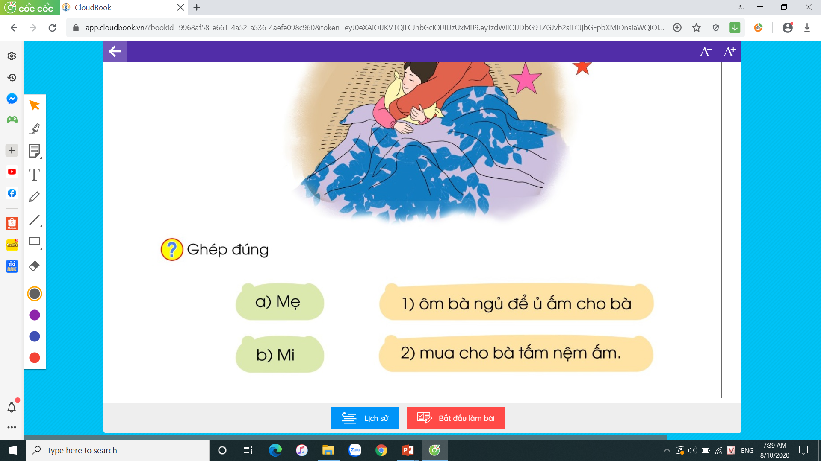

Slide 19

Tập viết

Slide 20
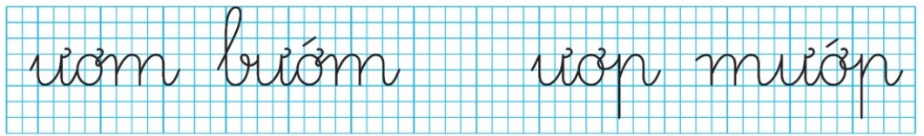
Tập viết

Slide 21

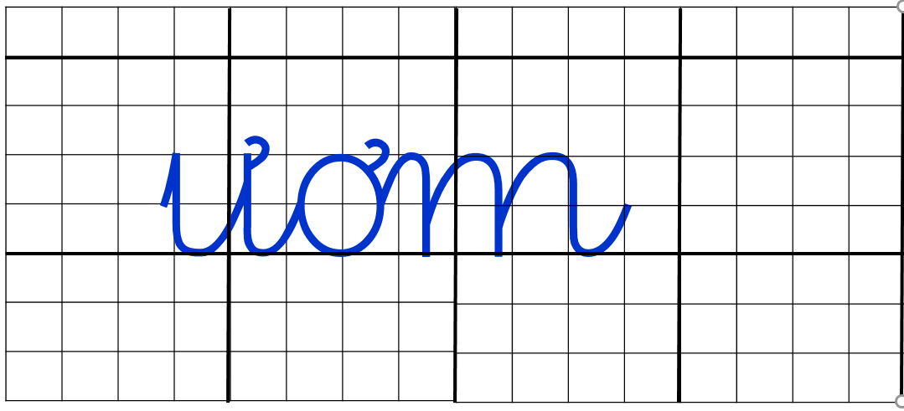

Slide 22
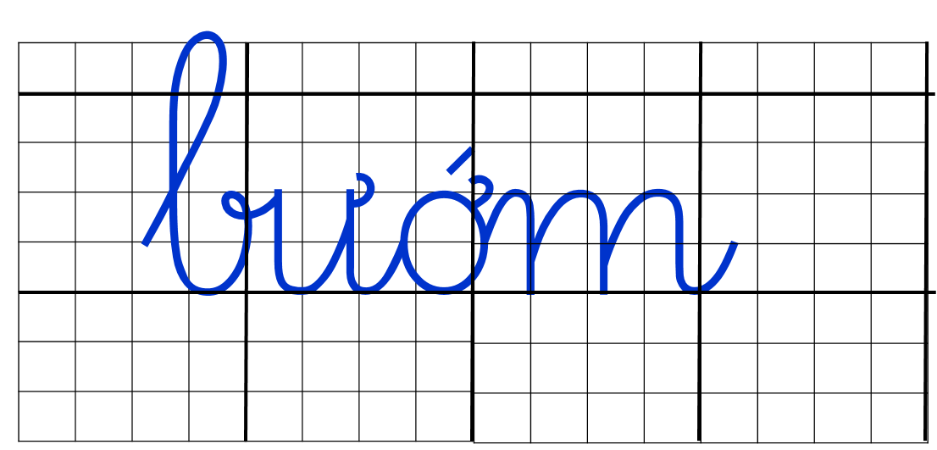

Slide 23


Slide 24
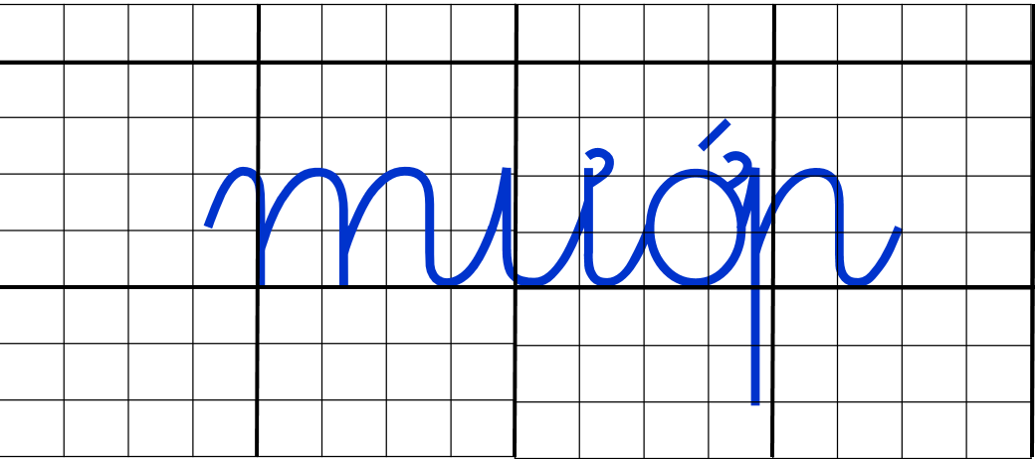

Slide 25

Dặn dò

